Slide 1
별뽀빠이
팀장 : 신민채 팀원 : 김건오, 동경호, 윤효진

Slide 2
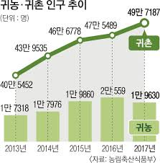

Slide 3
“ 귀농귀촌 커뮤니티 ”

Slide 4
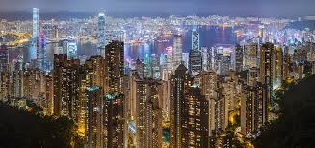
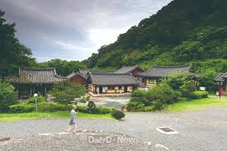
귀농
의성
도시
귀촌

Slide 5
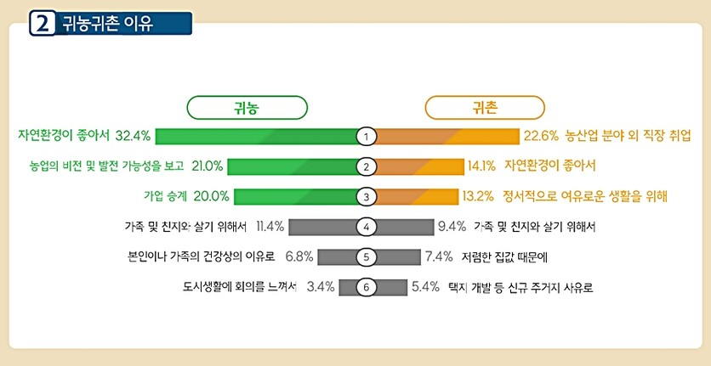

Slide 6
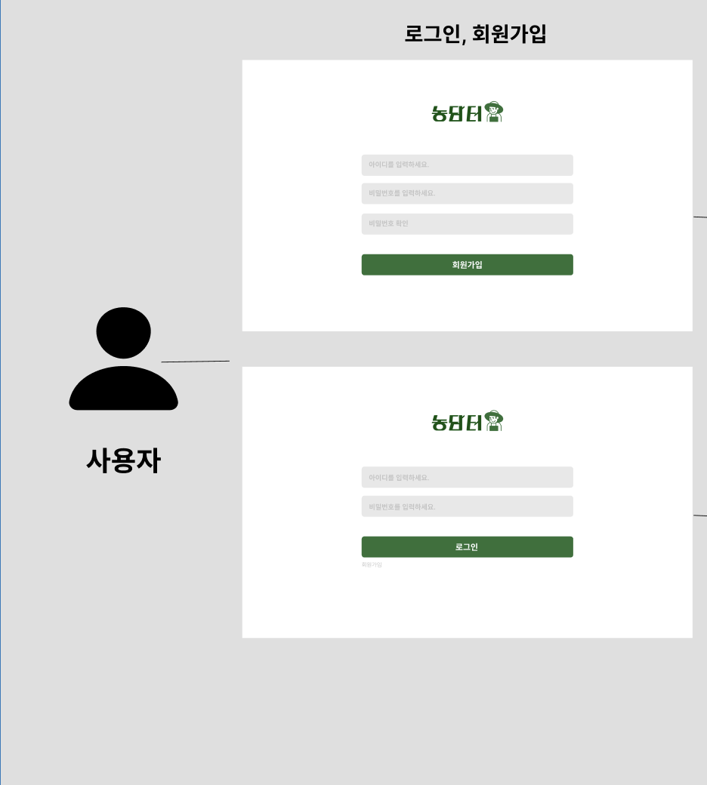
로그인, 회원가입
로그인
아이디
비번
회원가입
아이디
비번
비번확인

Slide 7
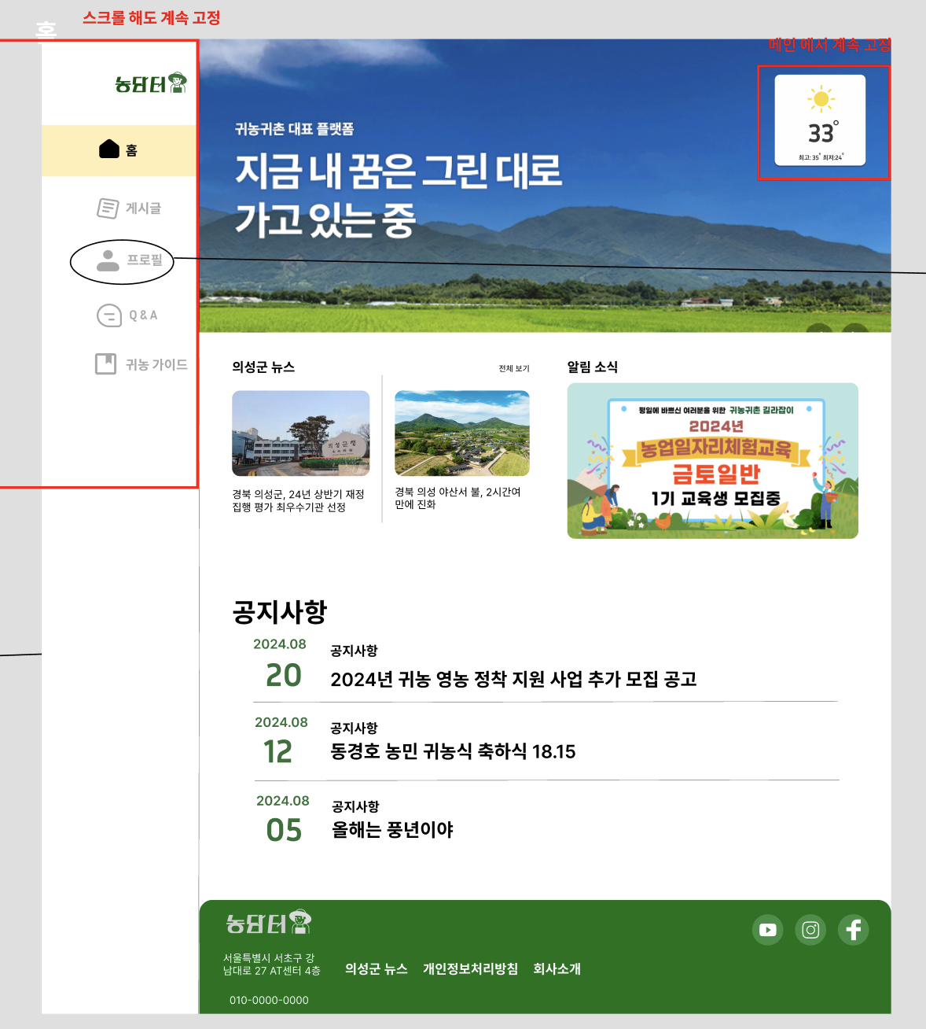
2. 메인
날씨
공지사항
소식
뉴스

Slide 8
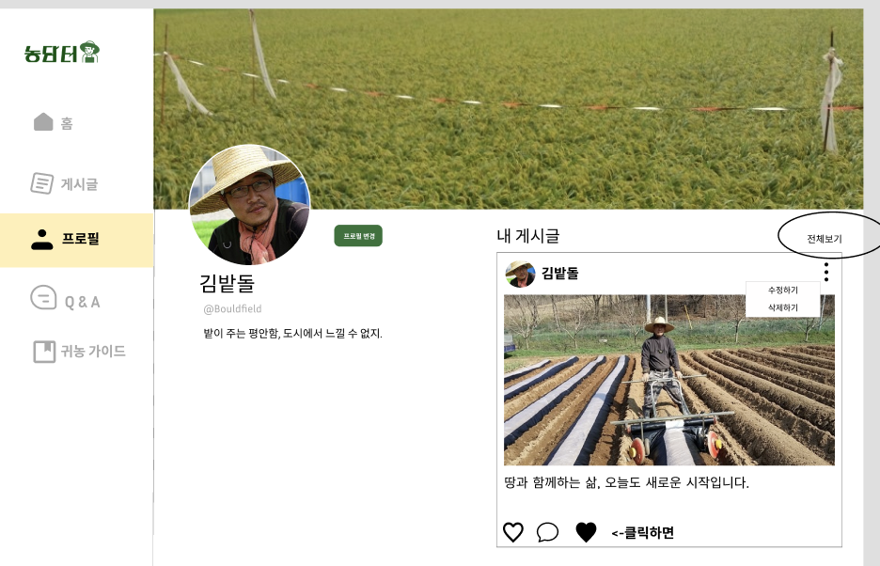
3. 프로필
내 프로필
프로필 사진
소개글
내 게시글
최근 게시글
좋아요, 댓글
수정 또는 삭제

Slide 9
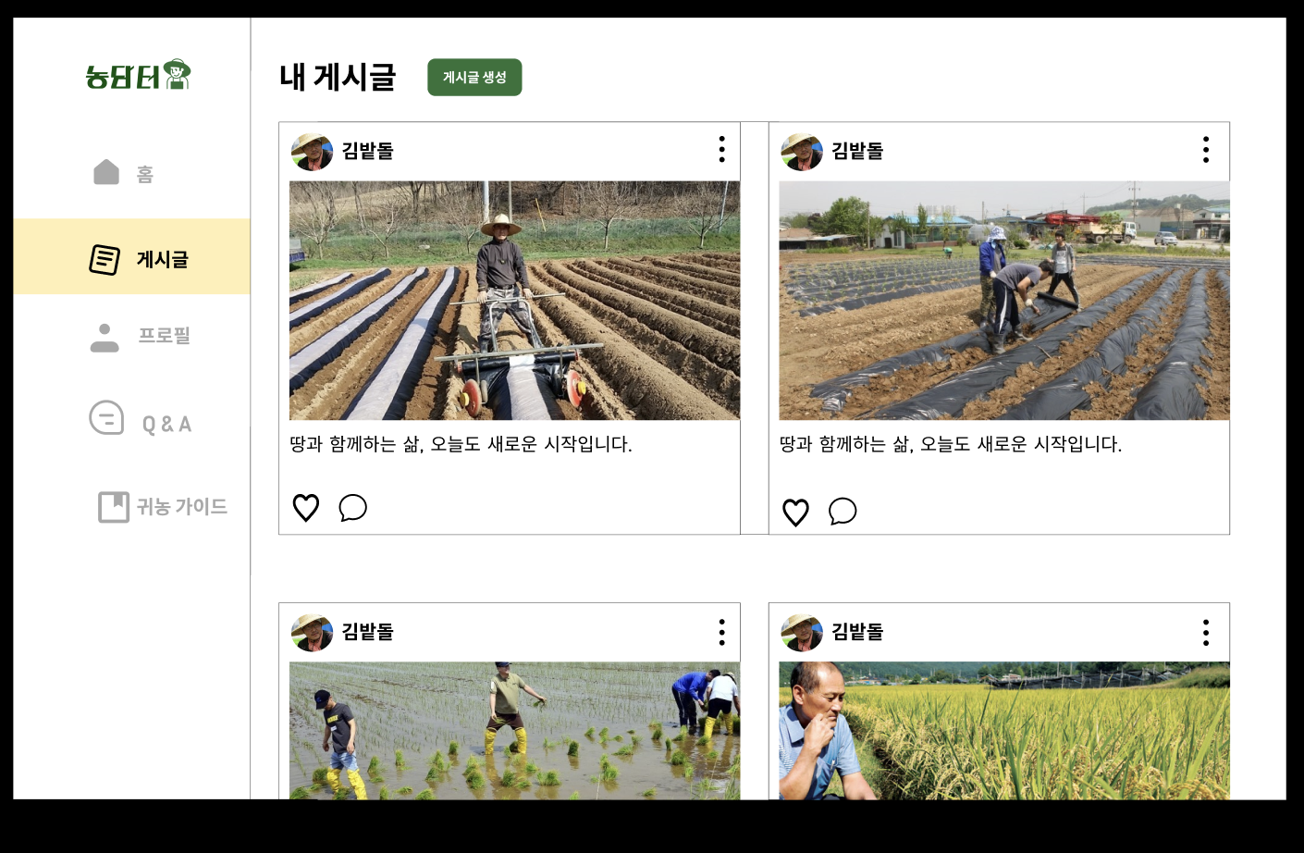
4. 게시글 - 내 게시글
게시글 작성
제목, 내용 작성
내 게시글들
좋아요, 댓글
수정 또는 삭제

Slide 10
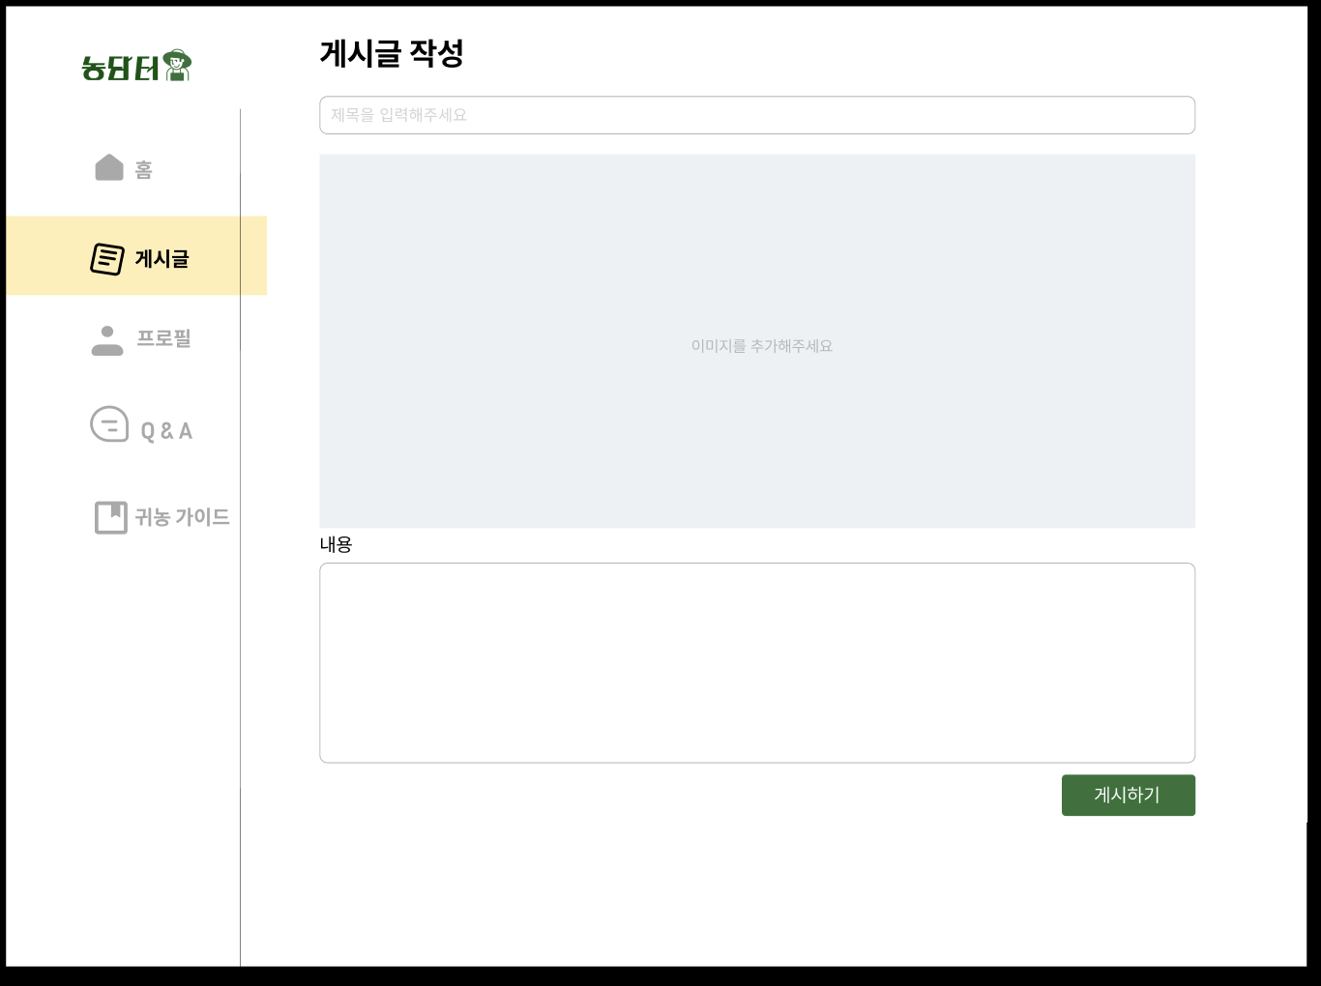
4. 게시글 - 게시글 작성
게시글 작성
제목, 내용 작성
이미지 첨부

Slide 11
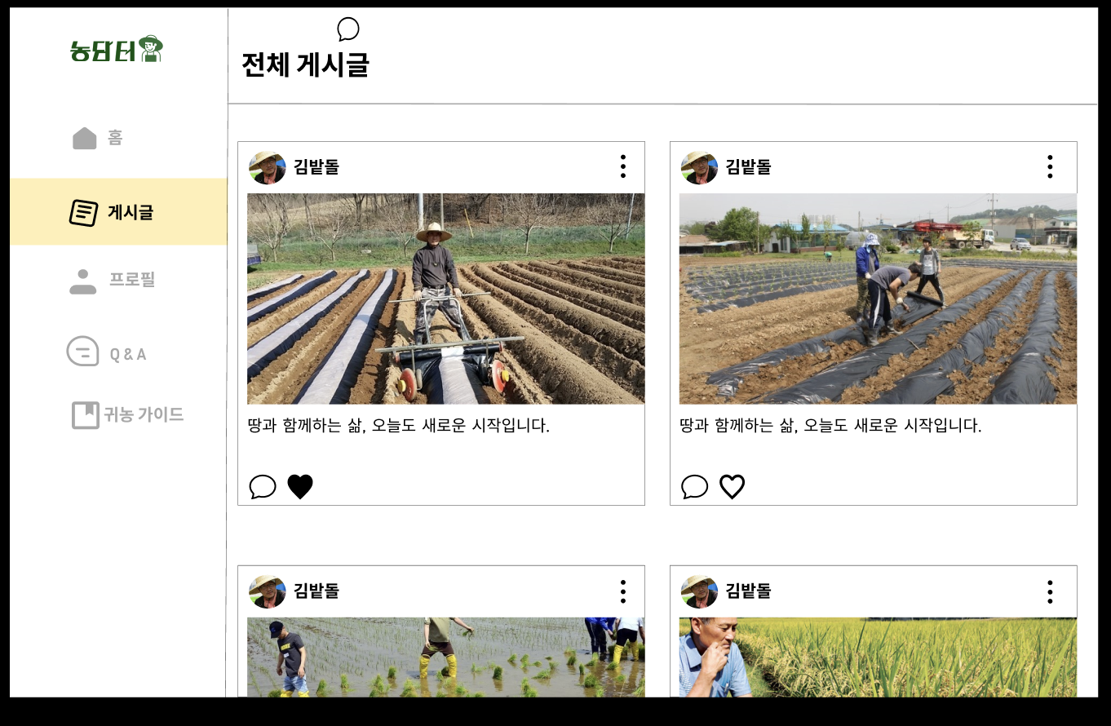
4. 게시글 - 전체 게시글
게시글
좋아요, 댓글
타인이 올린 게시글 볼 수 있음

Slide 12
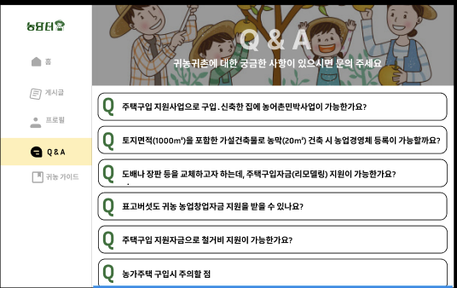
5. Q & A - 질문
질문하기
내가 궁금했던 귀농, 귀촌에 대해서 서로 정보를 주고 받는다.

Slide 13
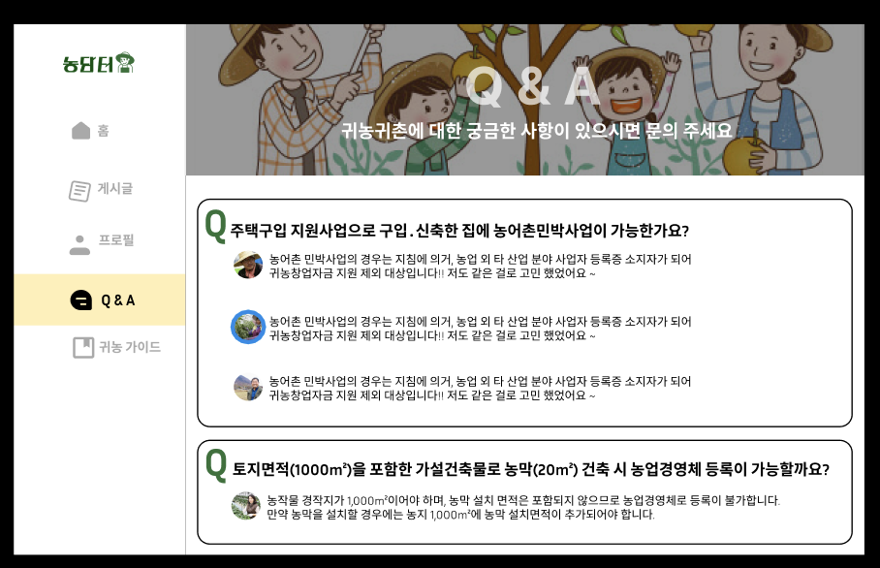
5. Q & A - 질문
답변하기
내가 아는 지식을 공유
질문자에게 도움

Slide 14
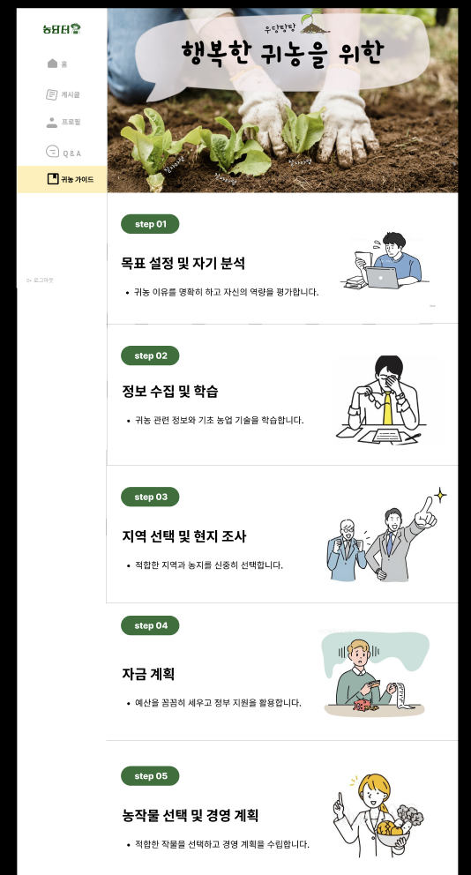
6. 귀농가이드
가이드
처음 귀농한 사람 -> 대상
핵심부분 요약

Slide 15


유사 서비스

Slide 16
기대효과
본래 도시에서 벗어나 농업을 주 직업으로 하는 사람들이 저희 커뮤니티 서비스를 통해서 시작하고, 게시물을 통해 배워 갈 수 있습니다.
농촌에 농업이 외에도 하는 사람들이 자신만의 게시글을 올려서 농촌에 이러한 직업이 있다는 사실을 알릴 수 있습니다.
귀농귀촌인들이 Q & A를 통해서 서로 지식 공유를 할 수 있습니다.

Slide 17
감사합니다

